Slide 1

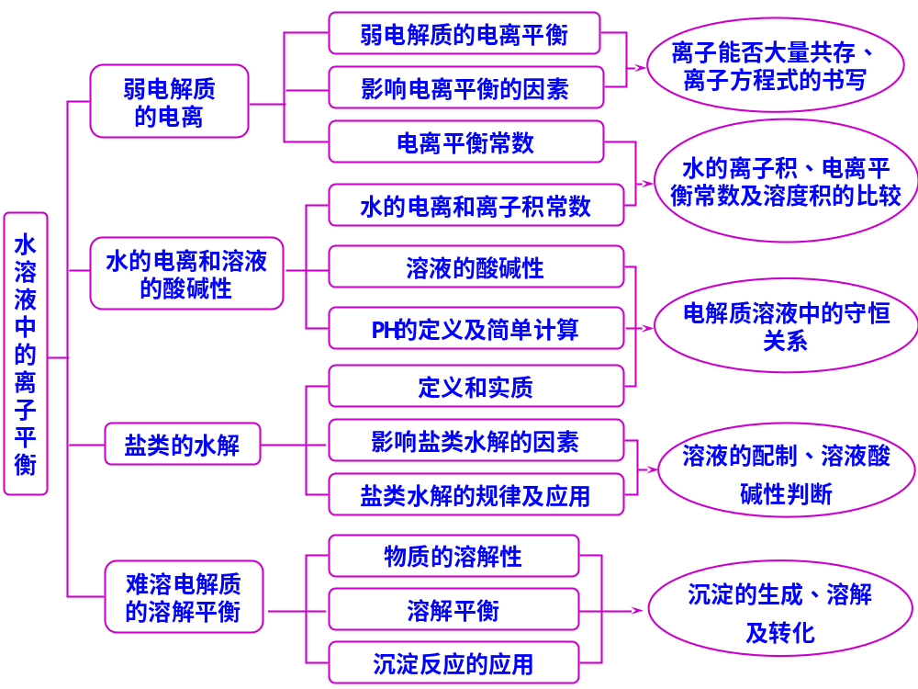

水溶液中的离子平衡

